Slide 1
Информационная безопасность
Возможные угрозы безопасности. Меры защиты информации.
Основы ИТ. 12.05.2020 12-00

Slide 2
Лабораторная работа по теме «Настройка браузера»
Панель управления – Свойства обозревателя
Задание:
1. Описать, сопровождая скриншотами, процедуру
удаления файлов из папки с временными данными Интернета,
увеличения места на диске для временного хранения страниц,
настройки по ускорению загрузки страниц путем отключения загрузки мультимедийных файлов,
настройки уровня защиты
настройки уровня защиты по ограничению доступа к нежелательным материалам
изменение оформления веб-страниц
2. Сделать выводы (чему научились, что нового узнали)
Отчет в документе Word

Slide 3
План темы
Понятие информационной безопасности и его составляющие
Основные виды угроз информационной безопасности
Меры защиты информации:
Административные средства защиты информации
Программные средства защиты информации
ЛПЗ Защита информации ПК
Антивирусная защита
ЛПЗ Защита ПК от вирусов

Slide 4
План урока
Понятие информационной безопасности и его составляющие
Основные виды угроз информационной безопасности

Slide 5
Понятие информационной безопасности (ИБ)
Информационная безопасность – это защищенность информации и поддерживающей инфраструктуры от случайных или преднамеренных воздействий естественного или искусственного характера, которые могут нанести неприемлемый ущерб субъектам информационных отношений, в том числе владельцам и пользователям информации и поддерживающей инфраструктуры.
Защита информации - это комплекс мероприятий, направленных на обеспечение информационной безопасности.

Slide 6
Составляющие ИБ
доступность информации — обеспечение готовности системы к обслуживанию поступающих к ней запросов;
целостность информации — обеспечение существования информации в неискаженном виде;
конфиденциальность информации — обеспечение доступа к информации только авторизованному кругу субъектов.

Slide 7
Конфиденциальность данных
- это свойство информации быть известной только допущенным и прошедшим проверку (авторизированным) субъектам системы (пользователям, процессам, программам). Для остальных субъектов системы эта информация должна быть неизвестной.

Slide 8
Доступ к информации
- это ознакомление с информацией, ее обработка, в частности копирование, модификация или уничтожение информации.
Различают следующие виды доступа к информации:
санкционированный доступ - доступ к информации, не нарушающий установленные правила разграничения доступа;
несанкционированный доступ - характеризуется нарушением установленных правил разграничения доступа.

Slide 9
Целостность информации
термин означает, что данные полны, не были изменены при выполнении любой операции над ними, будь то передача, хранение или представление.
корректность данных и их непротиворечивость.

Slide 10
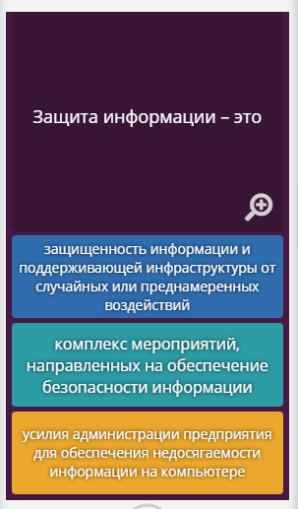
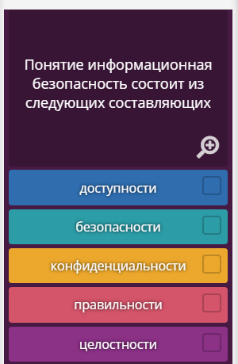

Slide 11
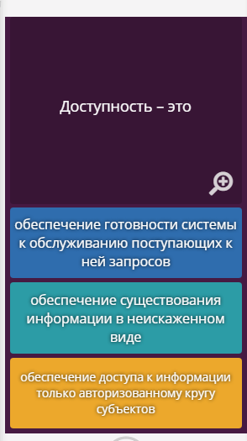
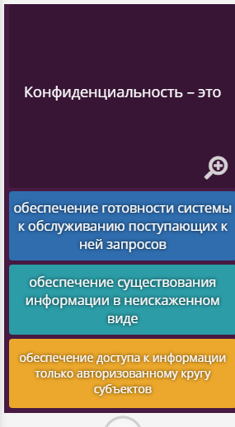

Slide 12
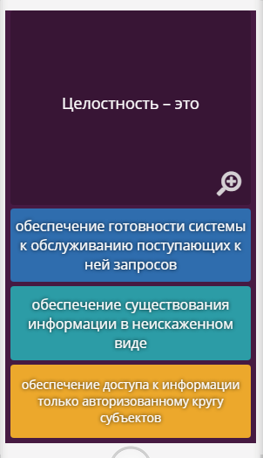
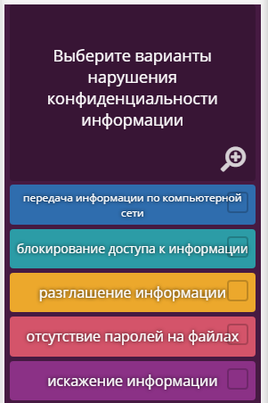

Slide 13
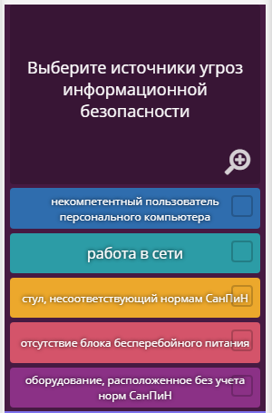
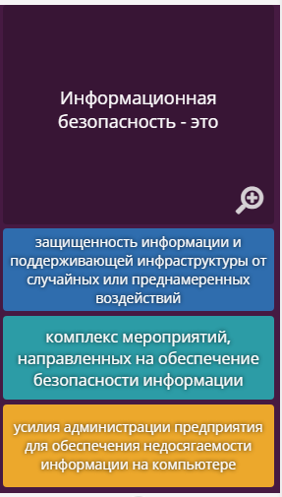

Slide 14
План урока
Понятие информационной безопасности и его составляющие
Основные виды угроз информационной безопасности

Slide 15
Угрозы ИБ
потенциальная возможность нарушения режима информационной безопасности.
Классификация
В зависимости от объекта воздействия выделяют:
угрозы интересам личности (разглашение сведений о заболевании),
угрозы интересам общества (разжигание ненависти и вражды),
угрозы интересам государства (предвзятая оценка гос.политики зарубежными СМИ).

Slide 16
По природе возникновения
естественные угрозы - угрозы, возникшие в результате воздействия на информацию физических процессов или стихийных природных явлений, не зависящих от человека.
Пожары, наводнения, цунами, землетрясения и т.д.
искусственные - угрозы, источником которых является человек.
Шпионаж, создание и внедрение в компьютерные системы вредоносных программ и т.д.

Slide 17
По степени преднамеренности
случайные (естественные угрозы, халатность)
преднамеренные (целенаправленная деятельность – взлом паролей).

Slide 18
По месту расположения источника угроз
внешние - источник расположен вне рассматриваемой информации (для ПЭВМ - электрическая сеть).
внутренние - расположены внутри информации (угрозы информационной безопасности организации исходят от собственных сотрудников).

Slide 19
По составляющим ИБ
угрозы конфиденциальности информации (разглашение тайны ),
угрозы целостности информации (любое изменение информации в процессе ее обработки, передачи или хранения),
Угрозы доступности информации (отключение электричества).

Slide 20
Тест
Потенциальная возможность нарушения режима информационной безопасности называется
угрозой информационной безопасности
информационной безопасностью
информационной сферой
К внешним источникам информационных угроз для общества относится
недостаточная экономическая мощь государства
недостаточная разработанность нормативной правовой базы, регулирующей отношения в информационной сфере
деятельность международных террористических организаций
неблагоприятная криминогенная обстановка

Slide 21
Тест
К числу естественных угроз информационной безопасности относится
шпионаж
разработка вредоносного программного обеспечения
наводнение
При отправлении электронного сообщения адрес указан неверно – это угроза
доступности
целостности
конфиденциальности
случайная
преднамеренная
естественная
искусственная

Slide 22
Тест
К внутренним источникам информационных угроз Российской Федерации относится
обострение международной конкуренции за обладание информационными ресурсами
нарушение прав и свобод граждан в информационной сфере
стремление ряда стран к доминированию и ущемлению интересов России
Угрозой информационной безопасности личности является
блокирование деятельности государственных СМИ
распространение в СМИ сведений, способствующих разжиганию социальной, расовой, национальной или религиозной ненависти и вражды
нарушение неприкосновенности частной жизни человека

Slide 23
Домашнее задание
Выполнить контрольную работу по теме Глобальные сети до следующего урока
до 11-00 13 мая
joinmyquiz.com код 440549
Лабораторная работа (прислать файл Word)
В рабочей тетради выполнить задание 2 (прислать фото)
Записать в тетради по три-четыре пункта
Угрозы Вашей информационной безопасности
Потенциальные угрозы, источником которых можете стать Вы сами (ваши действия) (прислать фото)

Slide 24
Спасибо за урок!
Очень жду вовремя выполненные домашние работы!

Slide 25
Кто не прошел тест по локальным сетям:
joinmyquiz.com
Код 194324
До 15-00 13 мая

